Slide 1
ПРОФЕССИЯ
СПАСАТЕЛЬ

Slide 4
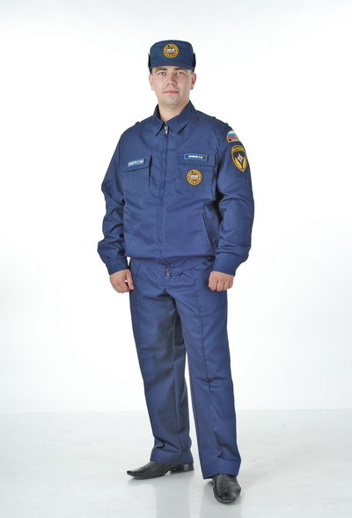

Slide 5
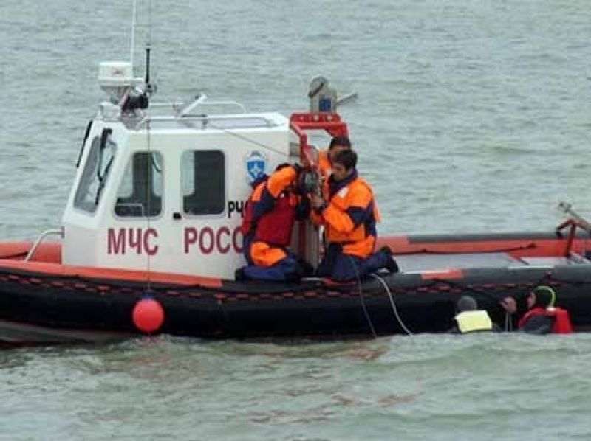

Slide 6
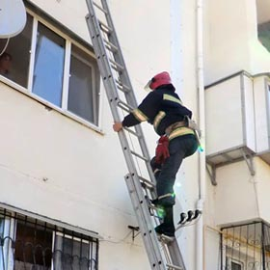

Slide 7
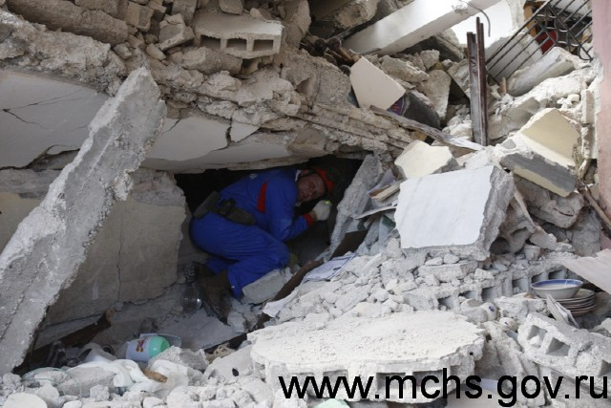
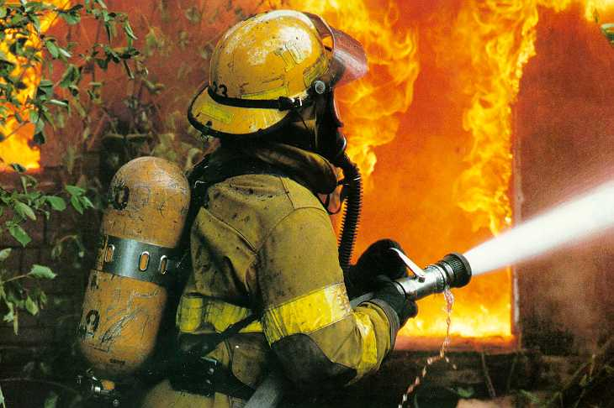

Slide 8
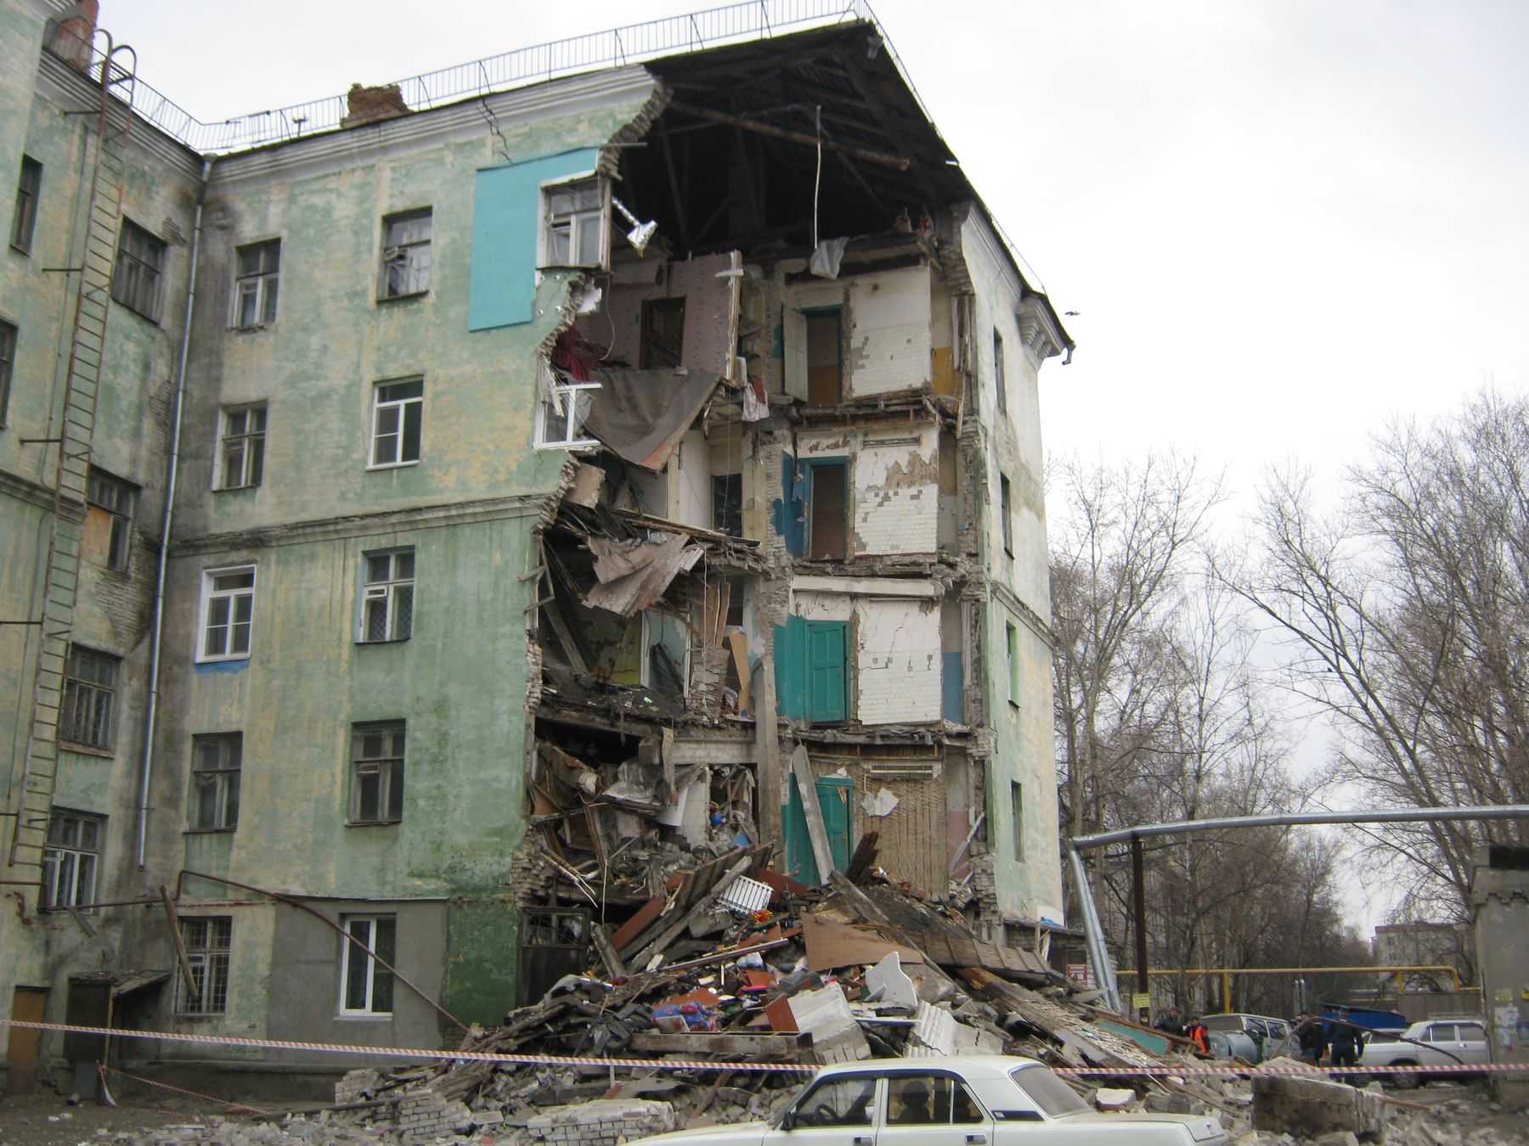

Slide 9
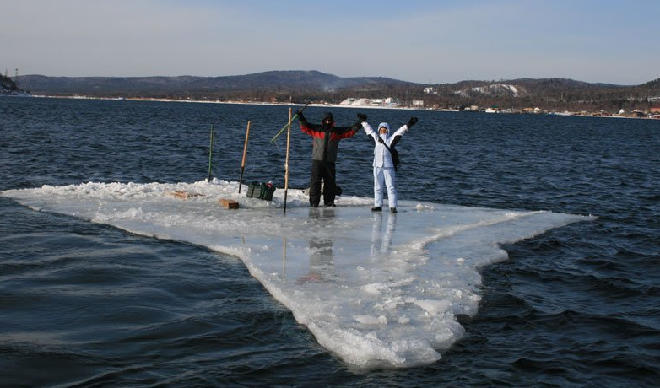

Slide 10
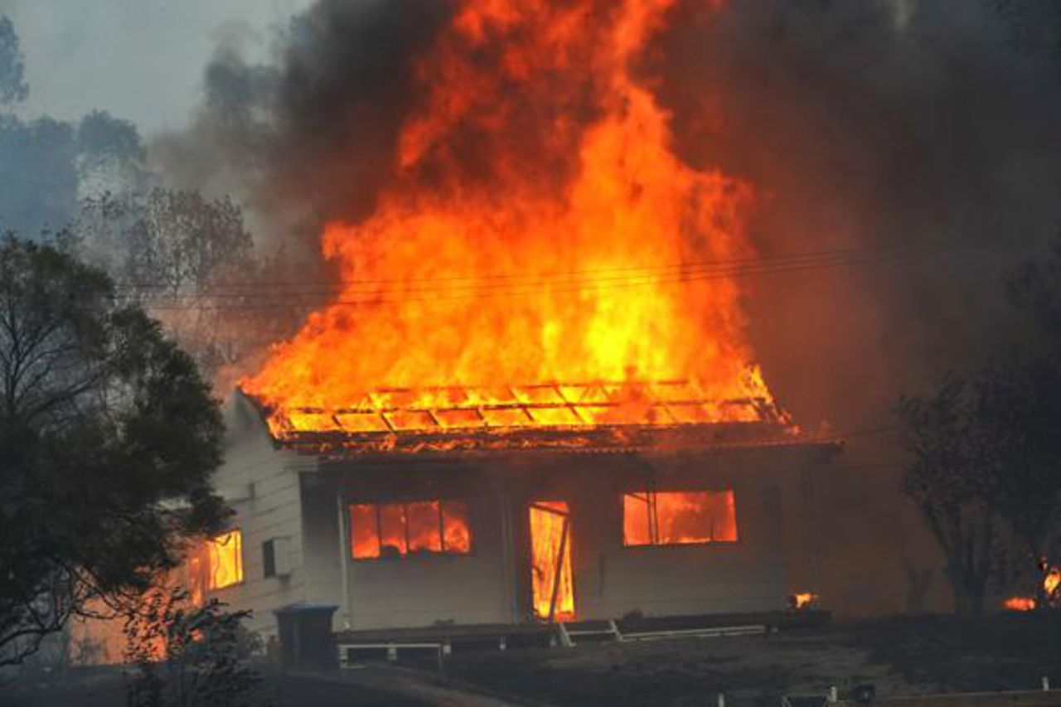

Slide 11
112

Slide 14
ОПАСНО!

Slide 15
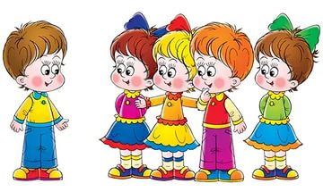

Slide 16
ОПАСНО!

Slide 18
ОПАСНО!

Slide 19
Ы
Ж
Т
В
И
Ь
3
5
1
4
2
6
И
Т
С
П
И
А
С
5
1
2
6
3
4

Slide 20
ВЫЖИТЬ
И
СПАСТИ

